Slide 1



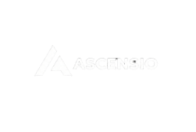




Terraform 기반 AWS–Azure 멀티리전·멀티클라우드 DR 환경
Team
Ascensio
Member
차상용, 김진호, 안종범, 조현진

Slide 2
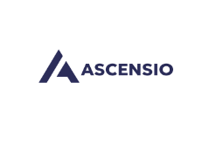
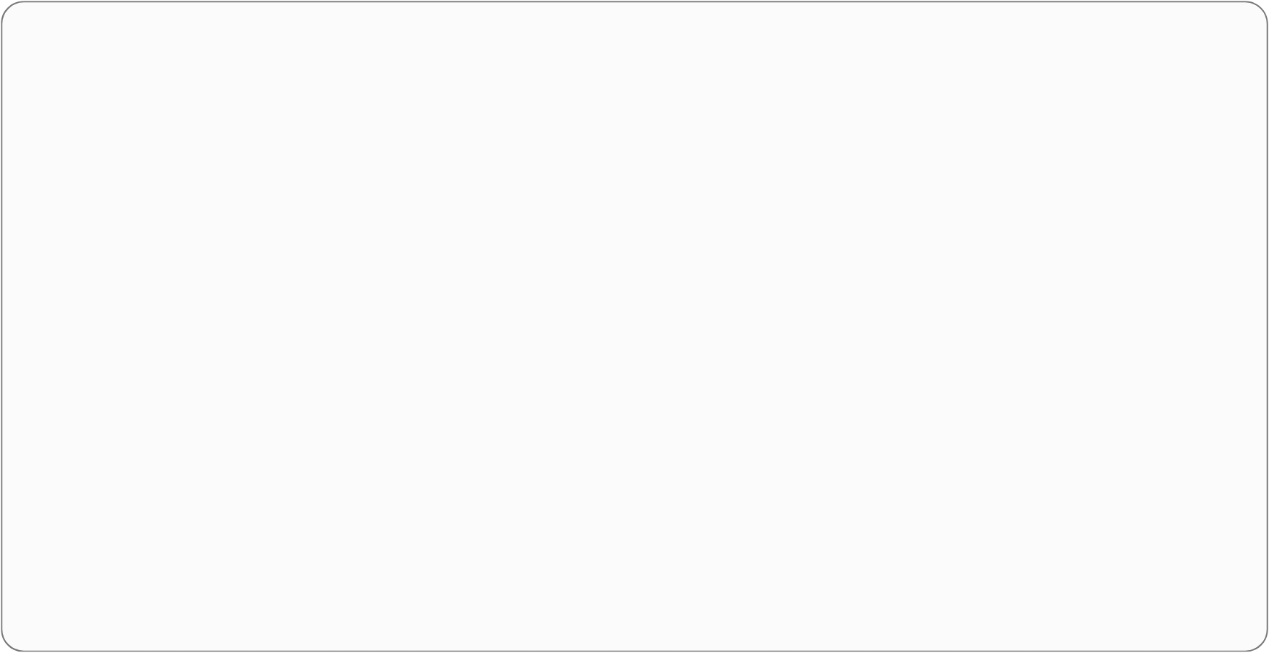





Contants
미리컴퍼니
프로젝트 완료 보고서
프로젝트 목차
1
프로젝트 개요 및 추진 배경
5P
4
테스트 및 결과
53P
2
시스템 설계
11P
5
향후 발전 계획
54P
3
프로젝트 구현
52P
6
마무리
55P

Slide 3
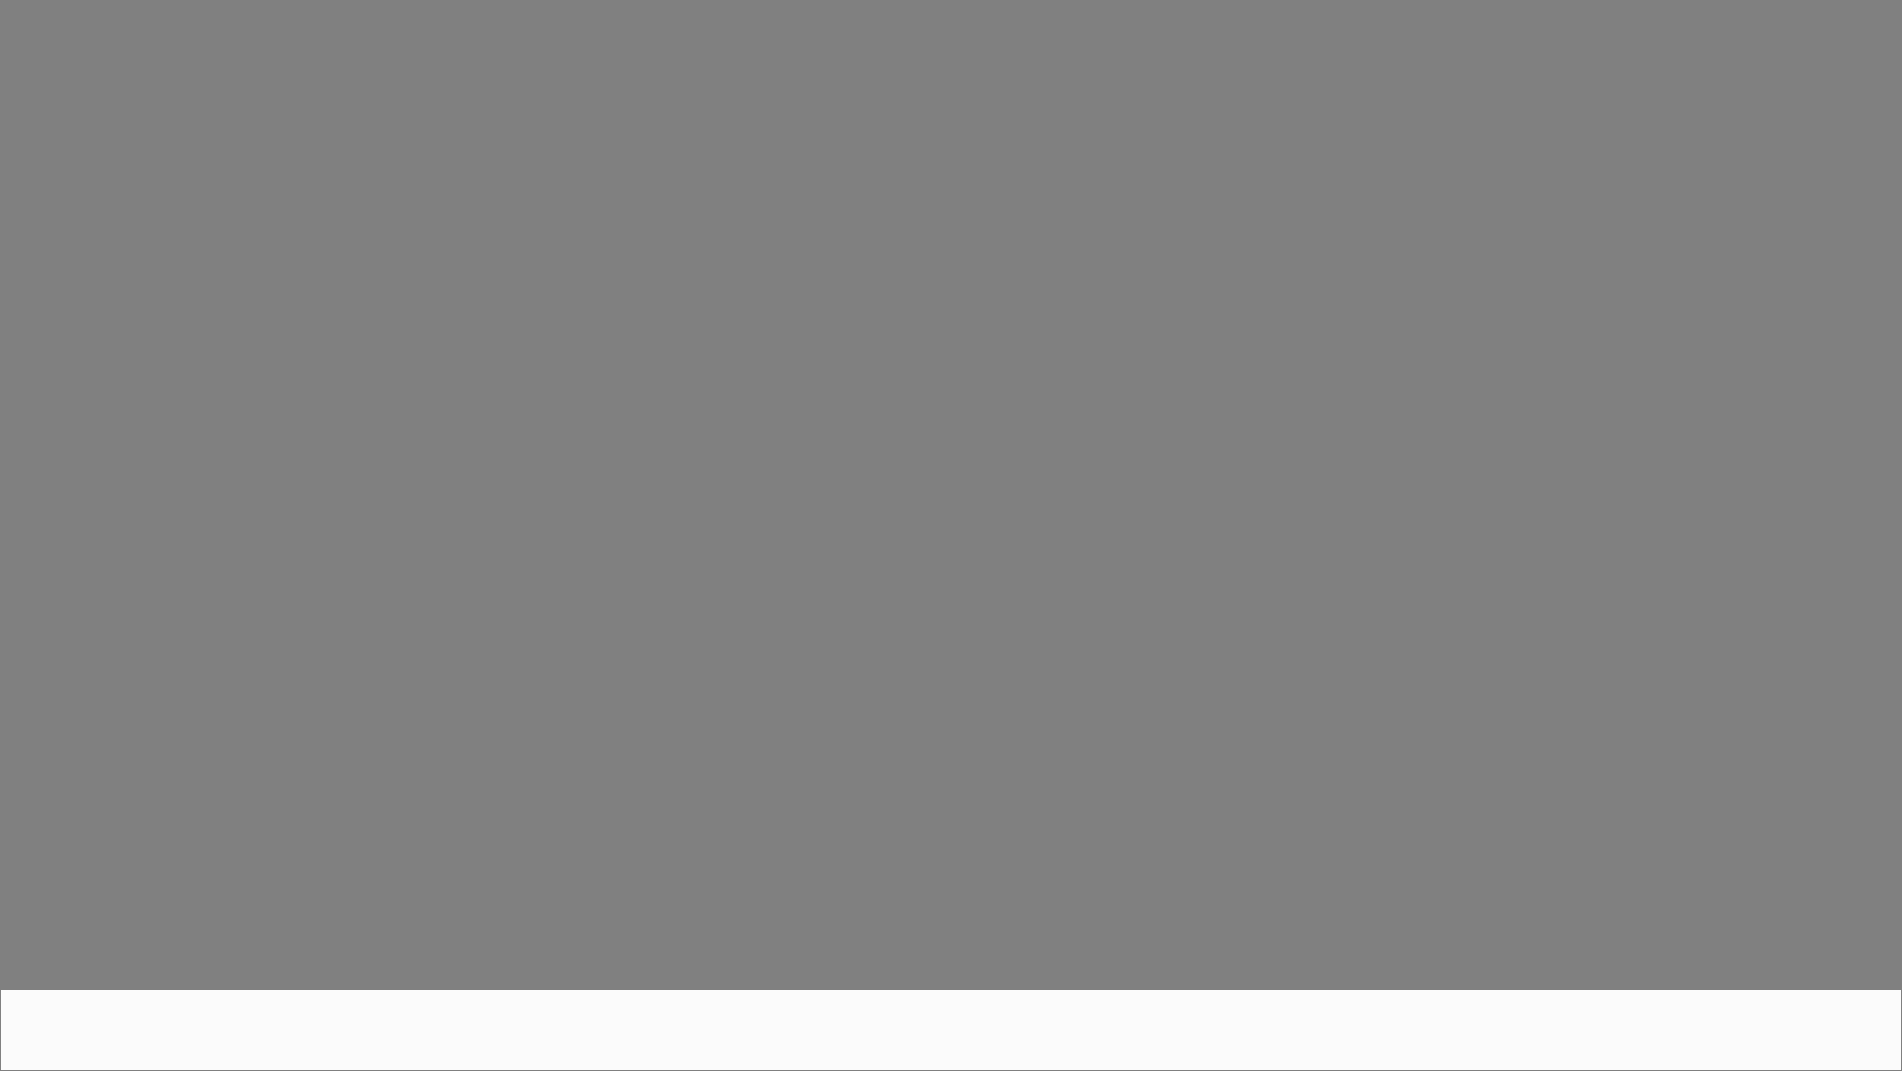





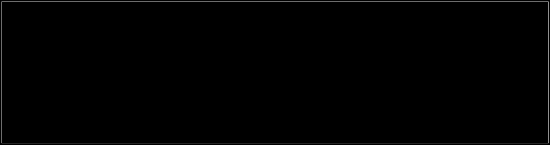
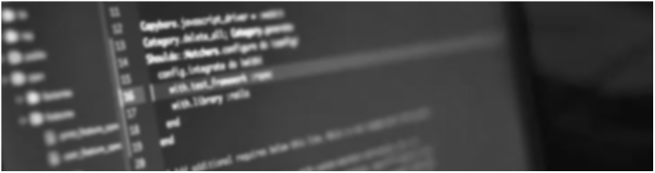
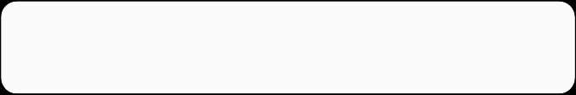
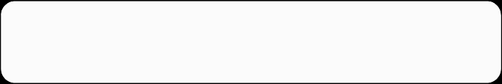





프로젝트 개요
프로젝트 소개
프로젝트 개요
추진 배경
현장 작업 환경을 고려한 웹 기반 작업 정보 공유 시스템 안정적인 현장 접속을 목표로 한 인프라·재해복구 중심 프로젝트
기존 현장 관리 시스템의 현장 적합성 한계
및 접속 안정성에 대한 요구 증가, 유동적인 현장 환경에서 서비스 연속성 확보의 필요성 부각
문제 인식
프로젝트 목표
현장 작업 특성상 네트워크 환경이 불안정하고 접속 위치가 다양함 장애 발생 시 서비스 중단이 작업 효율과 안전에 직접적인 영향을 미침
기능 범위보다는 인프라 안정성과 가용성 검증에 초점 멀티 리전·멀티 클라우드 기반 재해복구 구조 설계 및 구현
∙ 요구사항 정확도 향상
∙ 소통 비용 절감
현장 환경에서 요구되는 접속 안정성과 서비스 연속성을 기술적으로 검증한 인프라 중심 프로젝트

Slide 4












프로젝트 개요
팀원 소개
차상용 [ 팀장 ]
안종범
조현진
김진호
PHP 기반 웹 서비스 구현
Global Accelerator,
Route53 구축
전체 테스트 시나리오 정리
PPT 제작 , 프론트엔드,
WAF 구축
Azure DR 환경 구성, AWS–Azure 전환 시나리오 담당
Terraform을 활용해
AWS 인프라를 자동화

Slide 5









프로젝트 개요
프로젝트 진행 과정
1주차
2주차
4주차
프로젝트 구상
구성도 제작
서비스 구현
인프라 구현 및 연결
발표 준비
프로젝트 주제 선정,
전체 서비스 흐름 구성과
인프라 구조를 기획
글로벌 트래픽 대응과 고가용성을 목표로 AWS–Azure 연계 구조 상세 인프라 구성도를 제작
PHP 기반 웹 서비스
개발 및 DB 연동 테스트
페이지 구현
네트워크·보안·확장성
중심 인프라 구현, 글로벌 트래픽 분산 및 멀티 클라우드 연동 검증
최종 구현 결과 및
개선 방향 도출,
보안·확장성 검증
및 발표 자료 정리
∙ 요구사항 정확도 향상
∙ 소통 비용 절감

Slide 6
















시스템 구성
웹 서비스 구현
데이터 & 스토리지
애플리케이션 구성 요소
S3
RDS
Java
php
운영 및 모니터링
CloudWatch
apache
json

Slide 7



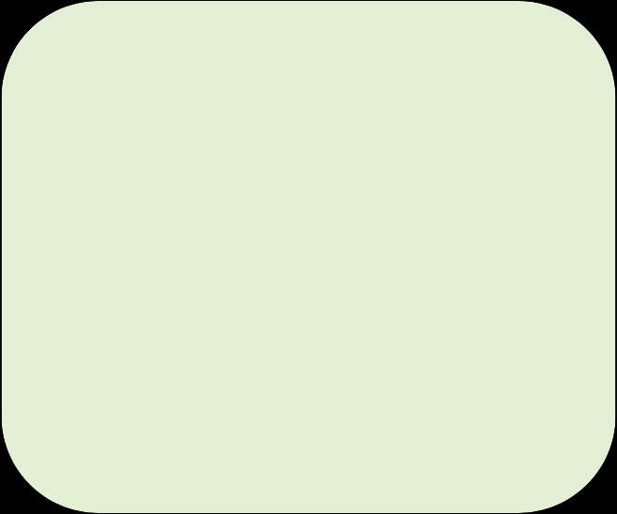








시스템 구성
애플리케이션 및 트래픽 제어
컴퓨팅 & 접근 관리
트레픽 제어 및 서비스
EC2
Route 53
Internet Gateway
open VPN
EC2 auto scaling
Global Accelerator
ALB

Slide 8












시스템 구성
보안 & 네트워크 연계
보안 & 인증
네트워크
ACM
VPC
WAF
WAF Rule
Transit Gateway
NAT Gateway

Slide 9








시스템 구성
외부 서비스 및 협업 툴
Terraform
Visual studio
Chat GPT
Notion
Slack
drow.io

Slide 10





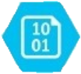


시스템 구성
AZure 서버 구현
Virtual Machine
Blob Storage
Bastion
Application Gateway

Slide 11

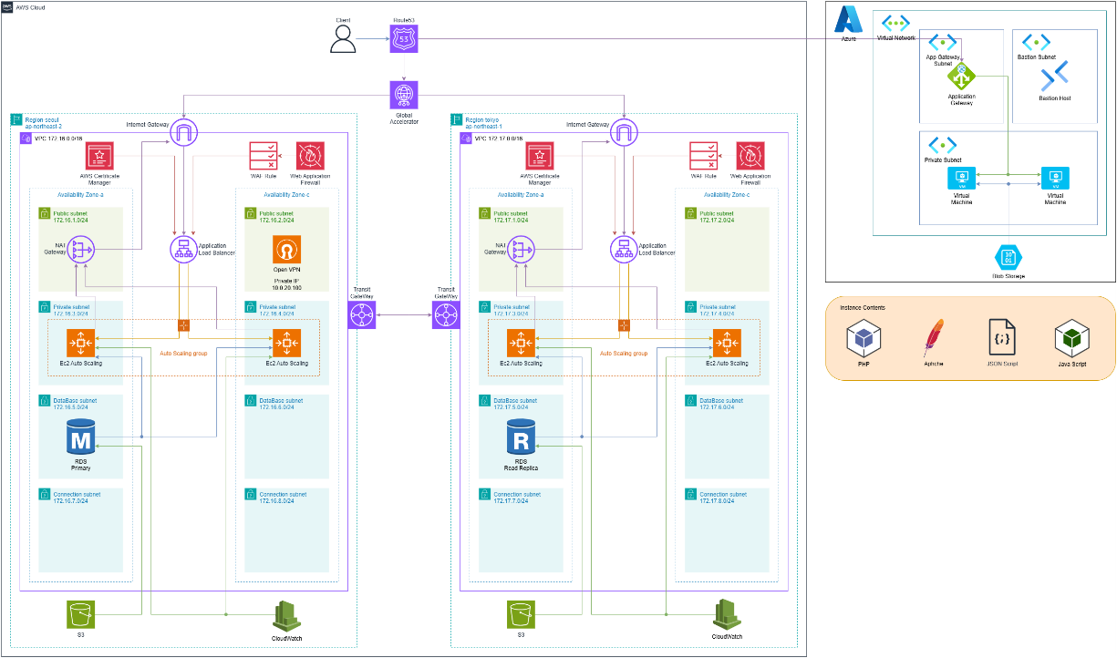
시스템 구성
구성도

Slide 12
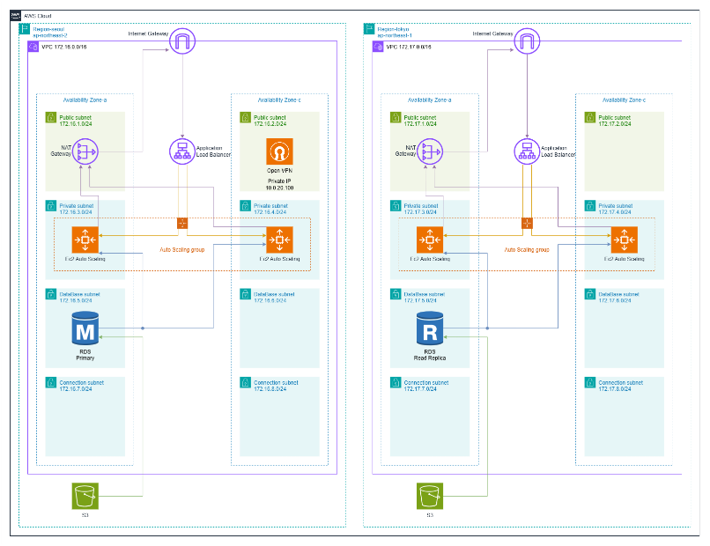
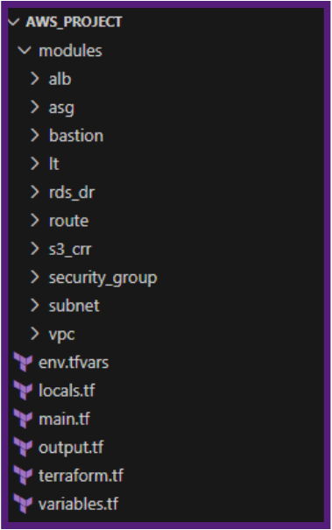




프로젝트 구현
Terraform 인프라 구성도
Terraform 기반 AWS 멀티리전 인프라 구성
(Seoul ↔ Tokyo)
리전별 동일 아키텍처를 재현
RDS/S3 복제로 DR 기반을 구성
1:1 매핑되는 IaC 구조로
운영/확장성을 확보
작업 공간 분리
리소스 모듈화

Slide 13



프로젝트 구현
AWS 멀티 리전 인프라 설계
키 페어 생성
서울
도쿄

Slide 14



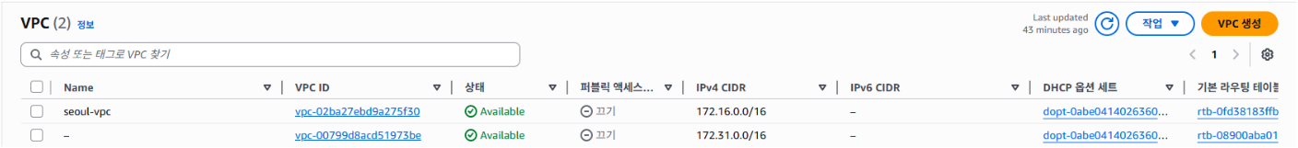
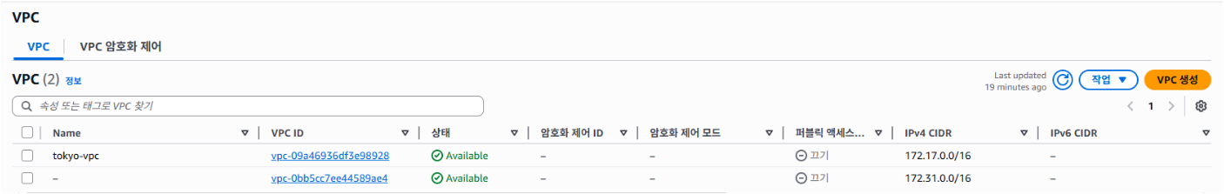
프로젝트 구현
AWS 멀티 리전 인프라 설계
VPC
서울
도쿄

Slide 15



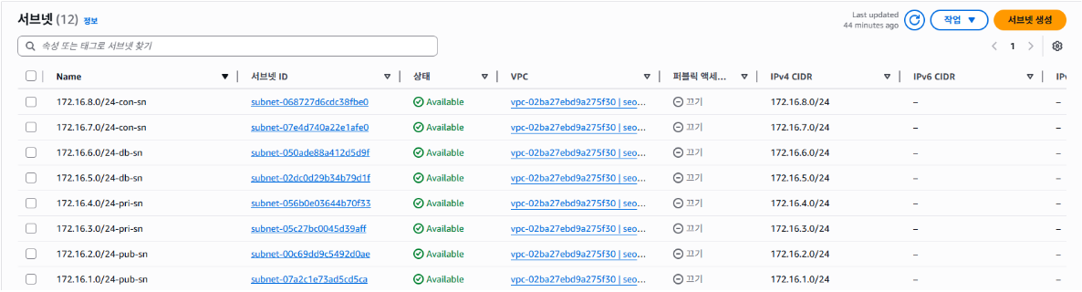
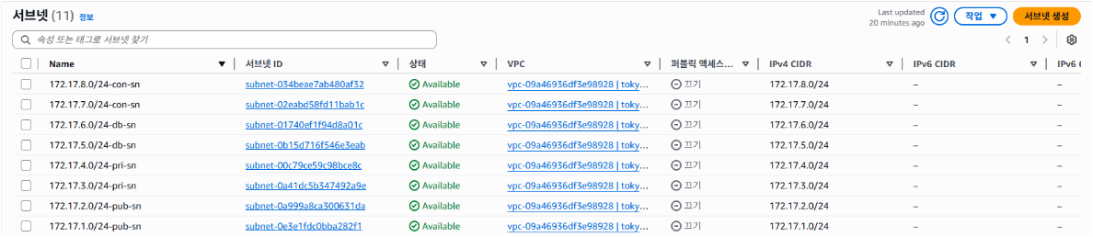
프로젝트 구현
AWS 멀티 리전 인프라 설계
Subnet
서울
도쿄

Slide 16
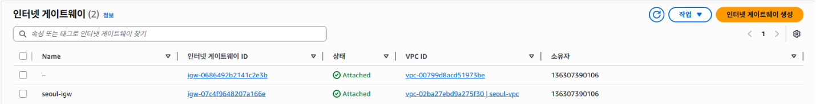
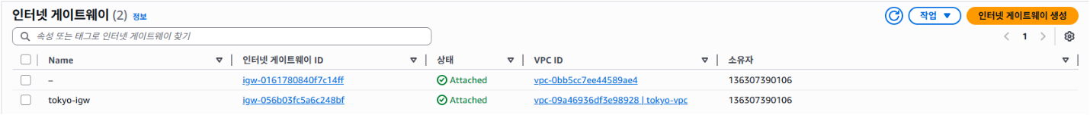
프로젝트 구현
AWS 멀티 리전 인프라 설계
IGW
서울
도쿄

Slide 17


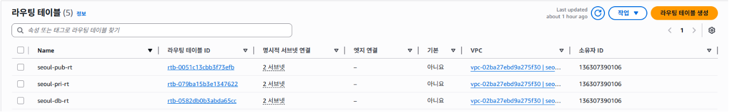
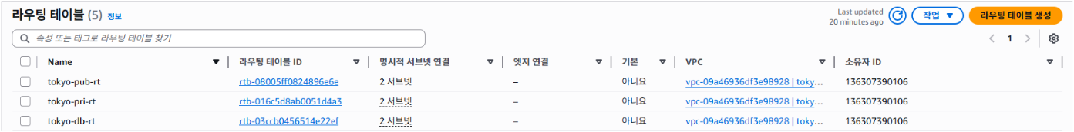
프로젝트 구현
AWS 멀티 리전 인프라 설계
Routing table
서울
도쿄

Slide 18

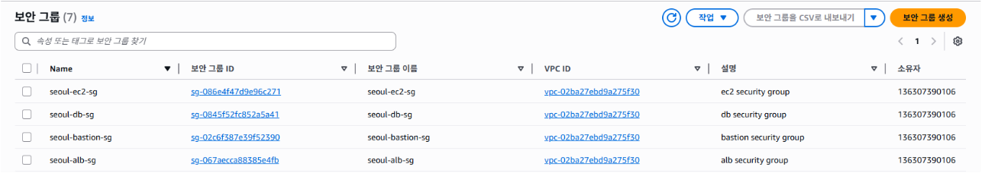
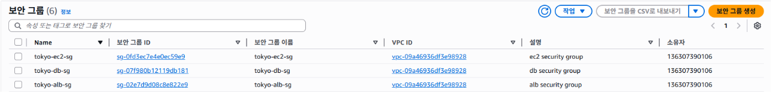
프로젝트 구현
인프라 구현
보안그룹
서울
도쿄
최소 권한 원칙 기반으로 필요한 포트와 대상만 접근 허용

Slide 19

프로젝트 구현
AWS 멀티 리전 인프라 설계
시작 템플릿
서울
도쿄

Slide 20


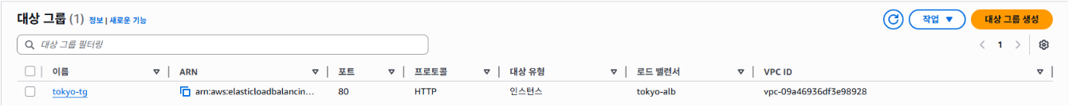
프로젝트 구현
인프라 구현
Target Group
서울
도쿄

Slide 21


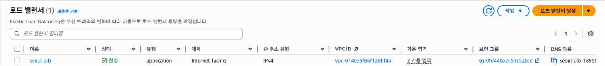
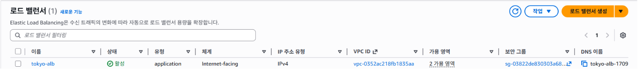
프로젝트 구현
인프라 구현
ALB
서울
도쿄
외부 트래픽을 단일 진입점으로 통합해 서비스 안정성과 관리 효율성 확보

Slide 22


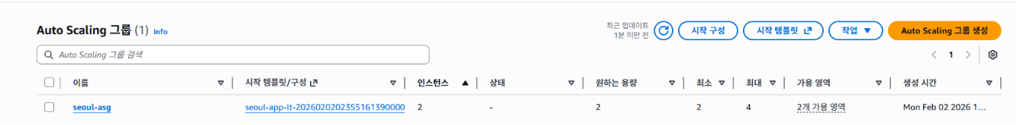
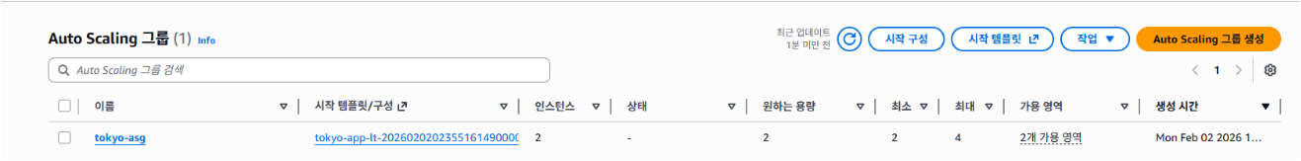
프로젝트 구현
인프라 구현
Auto Scaling Group
서울
도쿄
트래픽 증가 및 인스턴스 장애에 대비해 자동 확장 및 복구 구조 구성

Slide 23

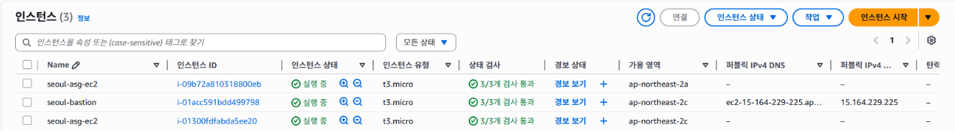
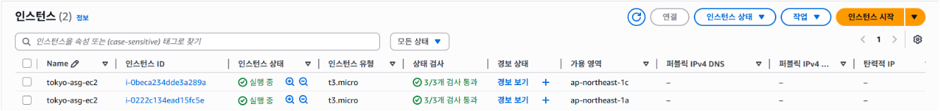
프로젝트 구현
인프라 구현
Instance
서울
도쿄

Slide 24


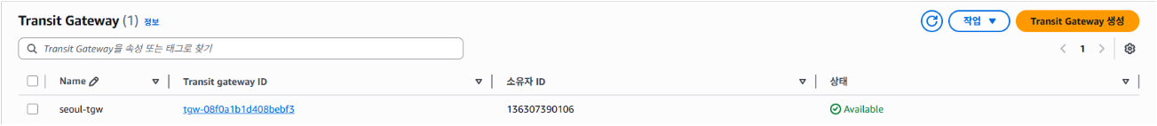
프로젝트 구현
인프라 구현
Transit Gateway
서울
도쿄
네트워크 연결을 중앙에서 관리하여 멀티 리전·멀티 클라우드 확장에 대비

Slide 25
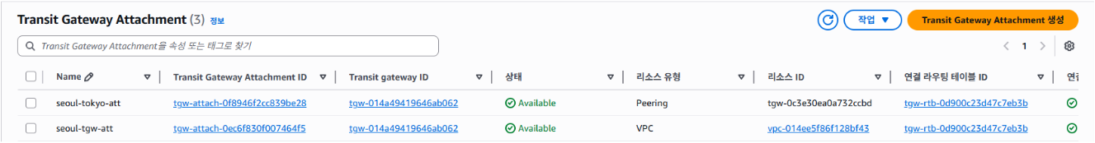
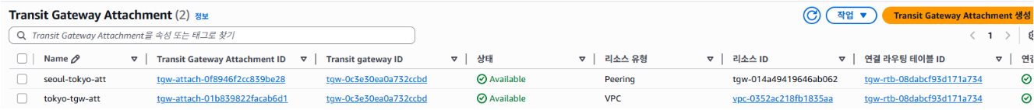
프로젝트 구현
인프라 구현
TGA
서울
도쿄

Slide 26


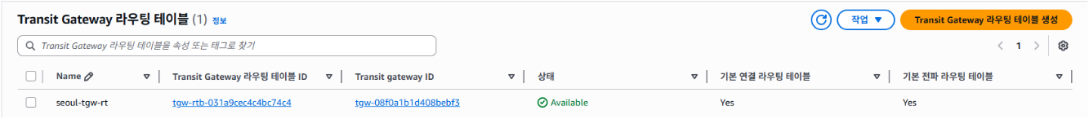
프로젝트 구현
인프라 구현
Transit Gateway Routing
서울
도쿄

Slide 27

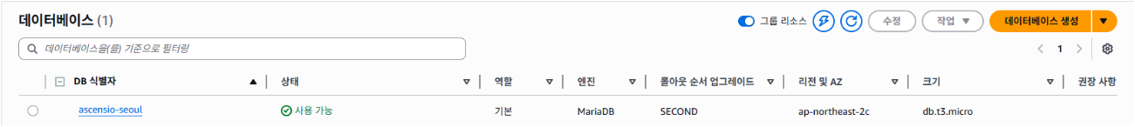
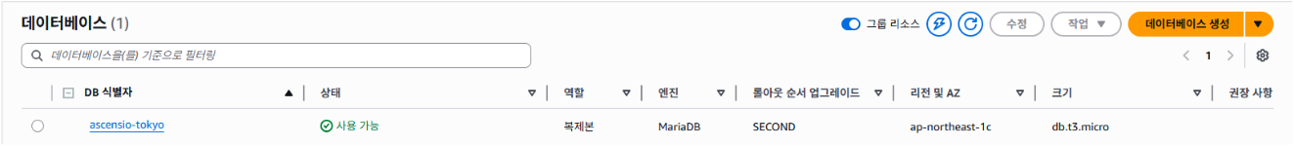
프로젝트 구현
인프라 구현
RDS
서울
도쿄
서비스 연속성을 고려해 DR 시나리오 기반 데이터 구조 설계

Slide 28

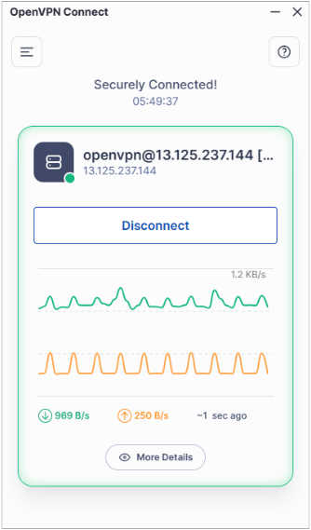
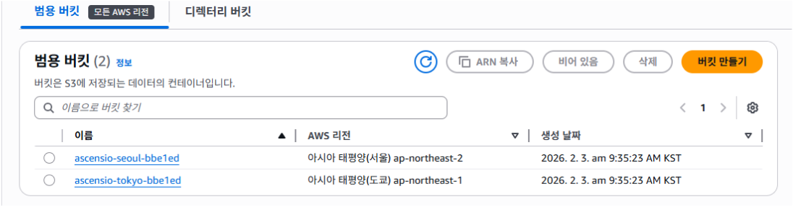
프로젝트 구현
인프라 구현
Open VPN
S3

Slide 29


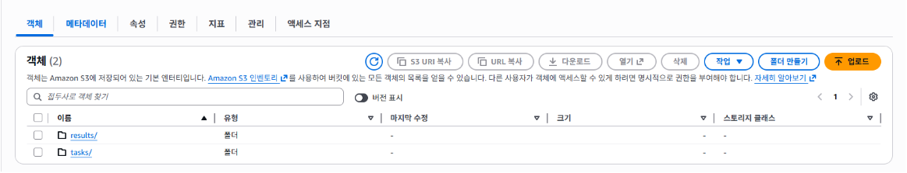
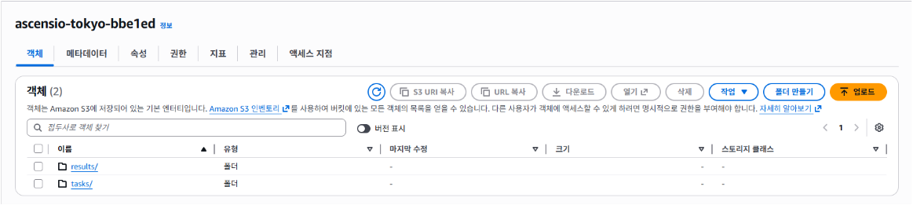
프로젝트 구현
인프라 구현
S3 bucket
서울
도쿄
이미지 파일은 스토리지에 분리 저장하여 DB 부하를 최소화하고 확장성 확보

Slide 30


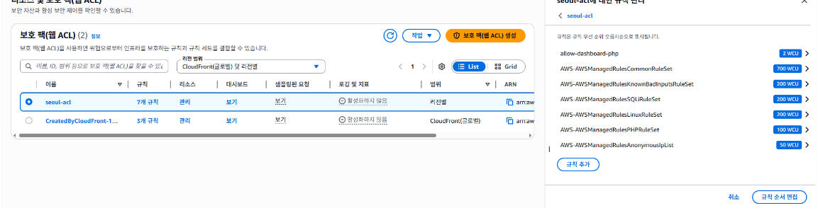
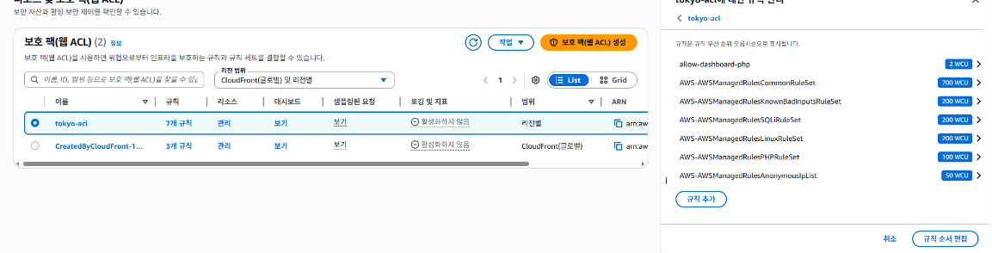
프로젝트 구현
인프라 구현
보호 팩 ACL
서울
도쿄
애플리케이션 수정 없이 웹 공격을 사전에 차단하기 위한 보안 계층 구성

Slide 31




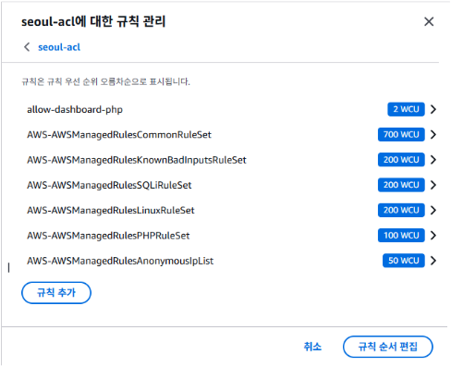
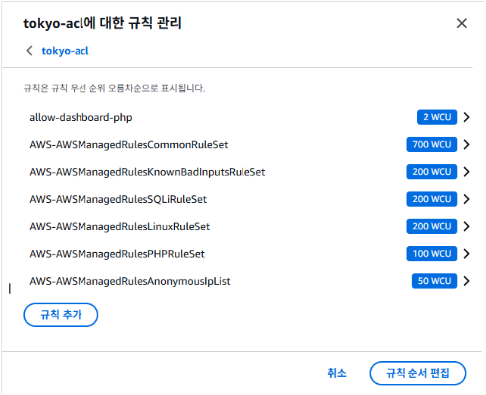

프로젝트 구현
인프라 구현
WAF Role
서울
도쿄
allow-dashboard-php: 관리자 페이지 정상
접근 보장용 예외 규칙 CommonRuleSet: 일반적인 웹 취약점
전반 차단 KnownBadInputs: 악성 입력 시그니처 차단 SQLi: 데이터베이스 공격 방어 Linux: OS 레벨 공격 방어 PHP: PHP 웹앱 특화 공격 방어 AnonymousIpList: 익명 트래픽 차단

Slide 32


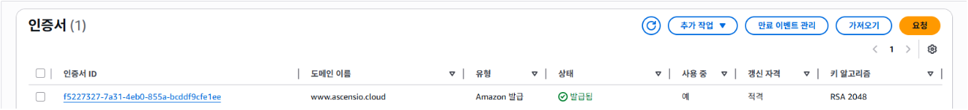

프로젝트 구현
인프라 구현
ACM
서울
도쿄

Slide 33


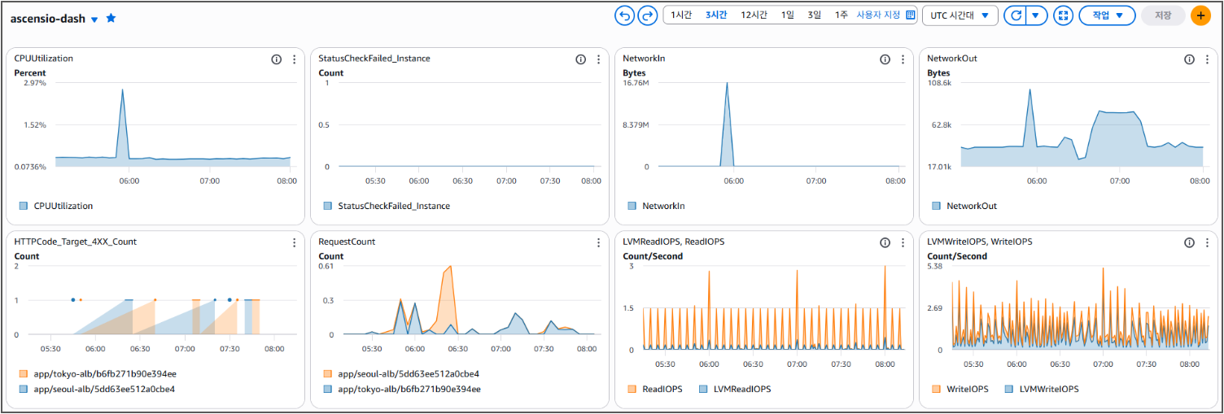
프로젝트 구현
인프라 구현
CloudWatch

Slide 34


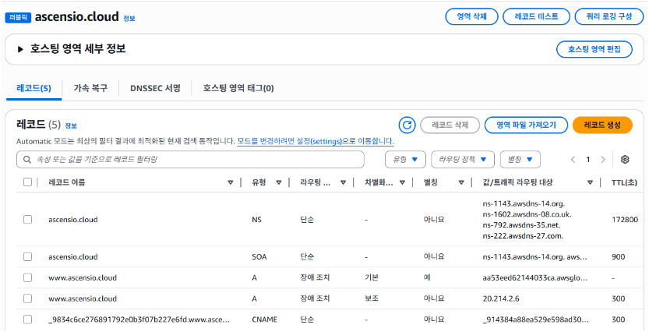

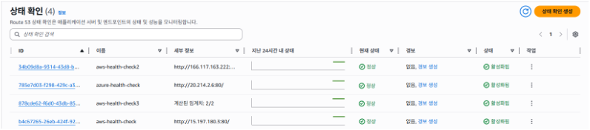
프로젝트 구현
인프라 구현
Route 53
Route 53 Health Check
서비스 상태를 기반으로 장애 발생 시 트래픽 전환 가능하도록 구성

Slide 35
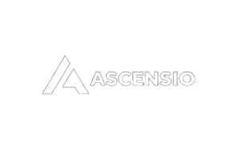

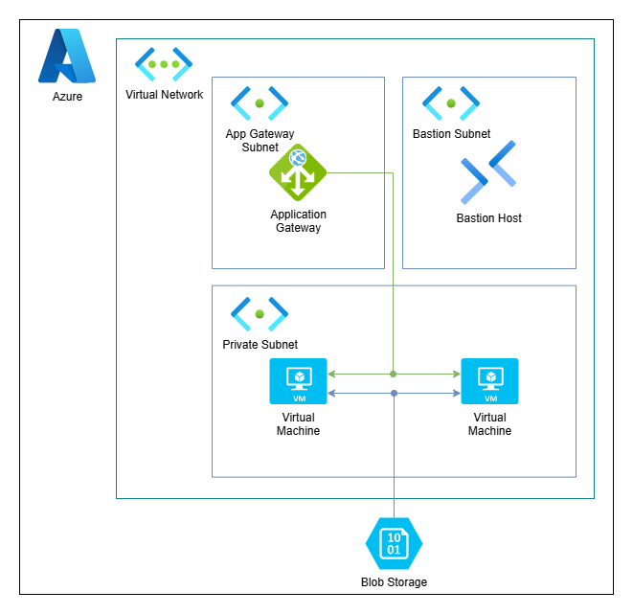



Field Operations Management System
AZure 설계
01
인프라 설계
GOALS
02
데이터 저장 및 설계
GOALS
03
보안 및 서비스
GOALS
www. AScensio.cloud
Notes:
안녕하십니까 Azure 설계 파트를 맡은 김진호입니다.
화면에 나와있는 구성도에 대한 간략한 설명을 하겠습니다.
:외부 요청은 AppGw를 통해 Private Subnet의 VM으로 전달되고, 운영접근은 Bastion Host로만 허용됩니다.
이를 통해 서비스 영역을 명확히 분리한 구조입니다.

Slide 36


프로젝트 구현
Azure
Resource Group 관리
DR 환경 리소스를 하나의 논리 단위로 관리
Notes:
◆이번 프로젝트는 멀티 클라우드 기반 DR 환경이기 때문에,
리소스를 어떻게 묶어서 관리하느냐가 굉장히 중요했습니다.
◆그래서 Azure에서는 모든 리소스를 Resource Group 단위로 묶어 하나의 논리적인 단위로 관리했습니다.
◆이렇게 구성하면 배포, 삭제, 장애 대응 시 리소스를 한 번에 관리할 수 있고,
Terraform을 통한 자동화에도 매우 유리한 구조가 됩니다.”
(잠깐 멈춤) “이제 이 인프라 위에 실제 서비스가 어떻게 연결되는지 볼게요.”

Slide 37



프로젝트 구현
Azure
Composer 및 SDK 설치
PHP 웹 서비스에서 Azure Storage 연동을 위한 SDK 구성
Notes:
“다음은 애플리케이션과 스토리지를 연결하는 단계입니다.
◆ PHP 기반 웹 서비스에서 Azure Blob Storage를 사용하기 위해
Composer를 통해 Azure Storage SDK를 설치했습니다.
◆이 단계는 단순한 설치가 아닌, 웹 서비스가 실제 클라우드 리소스와 연동되기 시작하는 지점.
◆이후부터는 코드 레벨에서 스토리지 접근과 파일 업로드가 가능해집니다.”

Slide 38



프로젝트 구현
Azure
Storage Account
Blob 서비스 접근 방식과 네트워크 보안 관련 설정 현황
Notes:
“스토리지 계정 설정에서는 이미지 파일 제공이라는 서비스 특성을 고려했습니다. “
◆Blob 파일은 익명 읽기를 허용했지만, HTTPS 강제 적용을 통해 전송 구간 보안을 확보했고,
무작정 공개하는 구조는 피했습니다.
◆즉, 접근은 허용하되 보안 통제는 유지하는 방식으로 설계했습니다.”
(잠깐 멈춤) “그럼 이제 이 스토리지를 왜 이런 방식으로 구성했는지, 비용 관점에서 설명드리겠습니다.”

Slide 39


프로젝트 구현
Azure
Storage 이중화 전략
비용 효율을 고려한 로컬 이중화 스토리지 구성
Notes:
“이번 서비스는 데이터 자체보다 비용 효율성이 더 중요한 구조였습니다. “
◆그래서 Azure Storage 이중화 옵션 중 LRS, 즉 로컬 이중화 스토리지를 선택했습니다.
◆고가용성 대신 비용을 절감하고, 장애 대응은 멀티 클라우드 DR 구조로 해결했습니다.
◆이로써 스토리지 비용을 줄이면서도 전체 서비스 안정성은 유지할 수 있었습니다.”

Slide 40



프로젝트 구현
Azure
환경 변수 활성화
Apache 환경 변수 설정을 통해 Azure 리소스 정보를 서버 레벨에서 관리
Notes:
“다음은 보안과 운영 편의성을 고려한 설정입니다.”
◆스토리지 Account 정보와 Key를 코드에 직접 작성하지 않고, 서버 환경 변수로 관리.
◆Apache 설정을 통해 환경 변수를 등록하고 서버를 재시작하는 방식으로,
보안을 강화하면서 설정 변경 시 코드 수정이 필요 없도록 구성했습니다.”

Slide 41



프로젝트 구현
Azure
Azure Policy 정책 확인
Storage 계정 Public Access 여부를 지속적으로 감시하는 정책
Notes:
“Azure 차원에서도 보안 통제를 적용했습니다. “
◆ Azure에는 기본적으로 Public Access를 제한하는 정책이 존재합니다.
◆ 저희는 Audit 모드를 적용해 허용된 접근이 언제, 어떤 리소스에서 발생했는지 항상 추적 가능하도록 구성했습니다.
◆ 이로써 운영 중에도 보안 상태를 지속적으로 확인할 수 있습니다.

Slide 42


프로젝트 구현
Azure
Azure Policy 예외 설정
Azure 기본 보안 정책 중, 서비스 요구사항으로 인해 필요한 항목을 Exemption으로 관리
Notes:
“다만 서비스 특성상 이미지 제공을 위해 Blob Public Access는 필수였습니다. “
◆ 그래서 정책을 제거하지 않고, Exemption 기능을 사용해 필요한 리소스만 예외 처리했습니다.
◆ 이 방식은 보안 정책의 원칙을 유지하면서도 서비스 요구사항을 충족할 수 있다는 장점이 있습니다.”

Slide 43



프로젝트 구현
Azure
Blob 컨테이너 접근 정책
Blob 파일만 익명 읽기 허용, 컨테이너 목록 접근은 차단
Notes:
“마지막으로 실제 접근 범위 설정입니다. “
◆ 컨테이너 Public access level을 Blob only로 설정해, 파일 URL을 알고 있는 경우에만 접근 가능하도록 했습니다.
◆ 컨테이너 전체 조회는 차단되어 있어 무분별한 접근은 불가능합니다.
◆ 결과적으로 보안과 서비스 요구사항을 균형 있게 만족시키는 구조입니다.”
◆ 마무리 멘트 : 이상으로 설명 마치고, 이후 웹 페이지 구현 파트를 맡은 안종범 팀원이 이어서 발표하겠습니다.

Slide 44



Field Operations Management System
웹 페이지 설계
01
작업자 - 관리자 로그인
GOALS
02
작업 할당 및 보고서 제출
GOALS
03
작업 확인 및 삭제
GOALS
www. AScensio.cloud

Slide 45






프로젝트 설계
웹 페이지
홈페이지
로그인 페이지
사용자는 다음 중 하나의 동작을 선택 - 로그인 진행 - 회원가입 페이지 이동

Slide 46







프로젝트 설계
웹 페이지 - 관리자
회원가입 페이지
회원가입 완료 페이지
회원가입 처리 로직
1. 사용자 기본 정보 입력 - 이름, 아이디, 비밀번호 2. 관리자 가입 코드 검증 절차
- 가입 코드 입력 시, 가입 코드 검증 수행
- 가입 코드 미입력 시 별도 검증 없이 작업자 계정으로 DB 저장
3. 회원가입 완료 후
로그인 페이지로 이동
가입 코드 검증 수행
코드 일치 → 관리자 계정으로 DB 저장
코드 불일치 → 회원가입 실패 처리

Slide 47


프로젝트 설계
웹 페이지
로그인 입력
로그인 오류
사용자가 로그인 정보를 입력
서버에서 입력된 정보와 DB 사용자 정보를 비교하여 검증
검증 결과에 따라 다음과 같이 처리
로그인 성공 → 메인 페이지 이동
로그인 실패 → 오류 메시지 반환

Slide 48






프로젝트 설계
웹 페이지 - 관리자
메인 페이지
작업 할당 등록
작업 등록 확인
관리자만 작업 등록 가능
작업 등록 시 다음 정보를 입력 및 저장
- 작업 제목, 작업 설명, 작업 일자 → DB 저장
현장 이미지
- S3 버킷 및 Azure Blob Storage의 `tasks/` 경로에 저장 - DB에는 이미지 경로(URL)만 저장하여 DB 부하 최소화

Slide 49






프로젝트 설계
웹 페이지 - 작업자
작업자 페이지
할당 작업 조회
작업자는 할당 메뉴에서 관리자에게 할당된
작업을 조회
작업 확인 버튼 클릭 시
- 해당 작업 상태가 진행 중으로 변경 - 작업은 할당 메뉴에서 진행 중
메뉴로 이동

Slide 50



프로젝트 설계
웹 페이지 - 작업자
작업자 메뉴 화면
작업 결과 보고서 작성
작업자는 진행 중 상태의 작업에 대해 결과를 제출
결과 제출 시 다음 정보를 입력 및 저장
- 작업 결과 내용 → DB 저장 - 결과 사진 - S3 버킷 및 Azure Blob Storage의
`results/` 경로에 저장 - DB에는 이미지 경로(URL)만 저장 하여
DB 부하 최소화

Slide 51











프로젝트 설계
웹 페이지 - 관리자
작업 결과 보고서 검토
관리자는 작업자가 제출한
결과를 검토
관리자 승인 대기 메뉴 ↑
작업자 진행 메뉴 ↓
반려됨
승인시 작업 상태: 승인 대기 → 승인 완료
작업 상태 : 승인 대기 → 진행 중 작업자는 수정 후 재제출 가능

Slide 52





프로젝트 설계
웹 페이지 - 관리자/ 작업자
승인 완료 메뉴 조회
작업 승인 완료 페이지

Slide 53





프로젝트 설계
웹 페이지 - 관리자
관리자 작업 삭제 페이지
삭제 확인 페이지
관리자는 등록된 작업 삭제 가능
작업 삭제 시
- 해당 작업 데이터는 데이터베이스에서 제거 - 함께 등록된 이미지 파일도 스토리지에서 삭제

Slide 54






향후 개선 사항
향후 발전 계획
멀티 클라우드 DR 강화
CI/CD 및 운영 자동화 고도화
AWS–Azure 간 데이터 동기화 자동화 DR 전환 시나리오 문서화 및 주기적 테스트 리전·클라우드 장애 상황별 대응 전략 수립
GitHub Actions와 Lambda를 활용한
CI/CD 및 운영 자동화 환경 확장 인프라와 애플리케이션 변경의 일관된 배포 및 관리 체계 구축
보안 및 운영 관리 강화
서비스 기능 확장
접근 제어 세분화(IAM Role, 권한 분리) 보안 이벤트 모니터링 및 알림 고도화 로그 기반 운영 지표 수집 및 분석
BI 솔루션 연동으로 고급 분석,
GPS 기반 현장 위치·규모 구분 기능 추가 작업 안전 관리 및 위험 요소 분류 기능 검토
앱 서비스로 확장

Slide 55


마무리
회고 및 느낀 점
이번 프로젝트를 통해 실제 서비스 환경을 고려한 인프라 설계와
시스템 안정성의 중요성을 체감했으며, AWS와 Azure 기반 재해복구 인프라를 구성하는 과정에서 네트워크·보안·장애 대응이 유기적으로 연결된 구조임을 이해하게 되었습니다. 인프라와 애플리케이션 흐름을 직접 구현했으므로 기술을 사용하는 수준을 넘어 구조를 이해하고 설계하는 관점으로 성장할 수 있었습니다. 문제 발생 시 팀원들과 원인을 공유하고 해결 방안을 함께 고민했기 때문에 실무에 가까운 협업과 문제 해결 경험을 쌓을 수 있었습니다. 결과적으로, 기술적 성장과 함께 협업과 커뮤니케이션의 중요성을 인식하게 한 의미 있는 경험이었습니다.

